Slide 1

¿Que se vende en el extranjero?

Slide 2
Máquinas y material eléctrico | 7,446,946
Vehículos terrestres y sus partes | 6,396,754
Aparatos mecánicos, calderas, partes | 4,880,842
Combustibles minerales y sus productos | 4,598,230
Perlas, piedras y metales preciosos | 1,246,722
Instrumentos y aparatos de óptica y médicos | 1,114,800
Plástico y sus manufacturas | 706,999
Minerales, metalíferos, escorias | 308,259
Hortalizas, plantas, raíces y tubérculos | 307,808
Bebidas y vinagre | 300,580

Slide 3
Combustibles minerales y sus productos | 3,507,098
Plástico y sus manufacturas | 1,869,173
Instrumentos y aparatos de óptica y médicos | 1,170,800
Productos químicos orgánicos | 847,866
Manufacturas de fundición de hierro o acero | 817,781
Fundición, hierro y acero | 790,860
Caucho y sus manufacturas | 592,907
Semillas y frutos oleaginosos; frutos diversos | 534,809
Aluminio y sus manufacturas | 523,120
Papel, cartón y sus manufacturas | 480,466
Productos farmacéuticos | 470,113
Cereales | 442,500

Slide 4
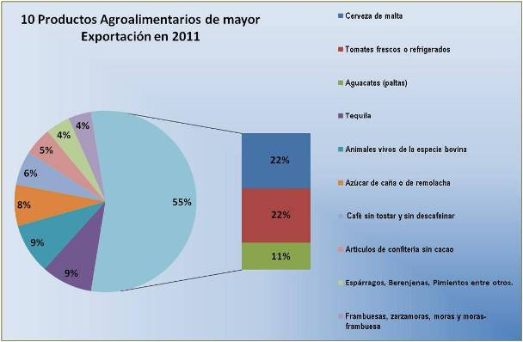

Slide 5
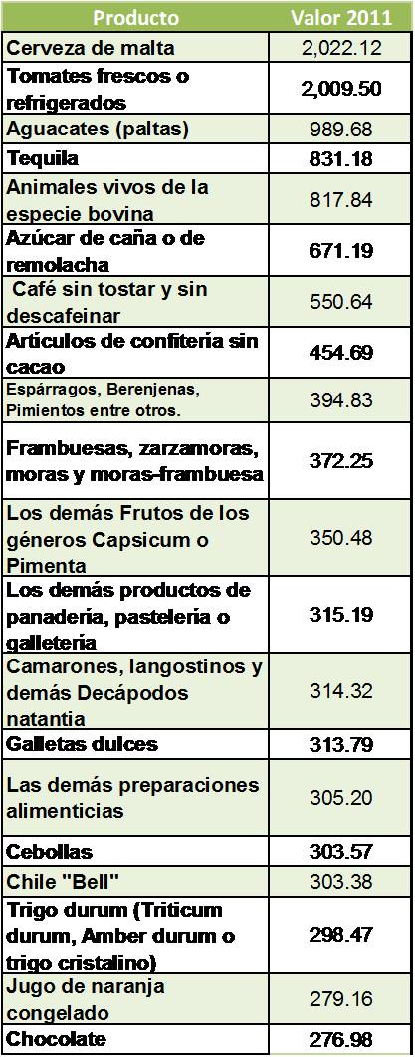
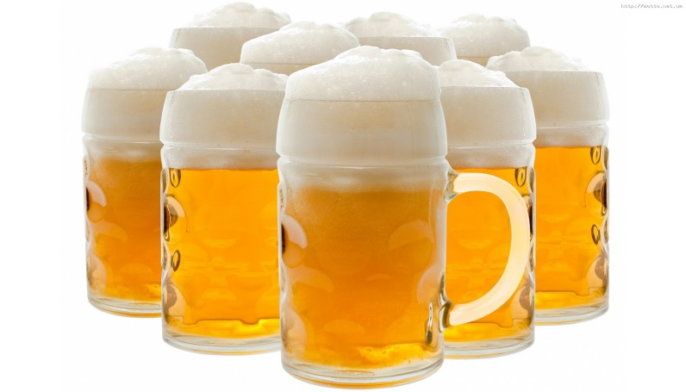
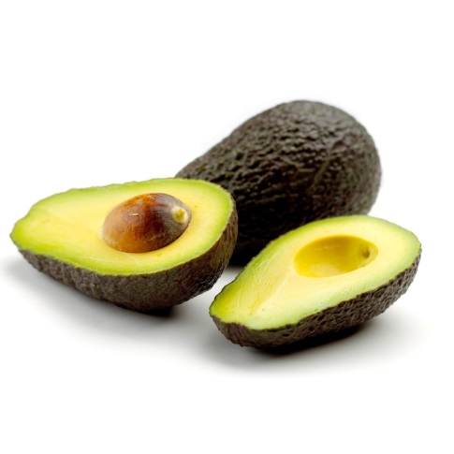

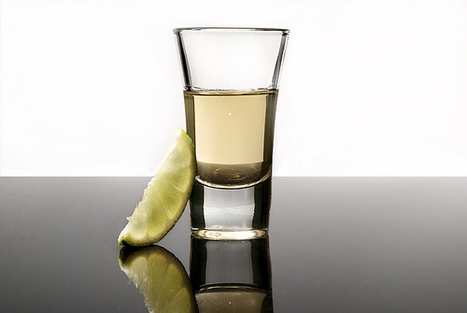

Slide 6
